Slide 1
Azure OpenAI 创新应用场景和案例

Slide 2
议程
新一代创新智能场景
行业客户创新案例
OpenAI赋能微软产品

Slide 3
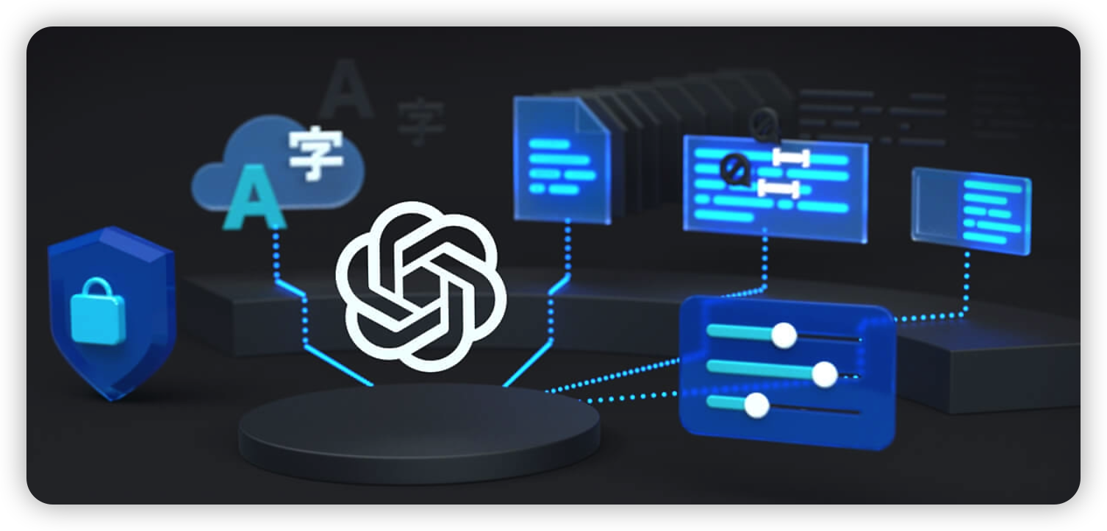
新一代创新智能场景

Slide 4
Azure OpenAI | 能力
Subject Research
Creative Ideation
Essay outlines
Extracting insights
Semantic search
Summarizing text
Code generation
用几行输入实现无限生成
Dialog agents
Virtual Assistants
Language Translation
Writing assistance
Classifying text
Answering questions
Poem creation
Comments from code
Image Generation
Code refactoring
Notes:
Azure OpenAI 的功能非常丰富！

Slide 5
解锁全新应用场景
写作辅助 | 政府机构使用 Azure OpenAI Service 从海量的乡村发展报告数据中提取和总结关键信息 金融服务公司使用 Azure OpenAI Service 汇总财务报告，用于同级风险分析和客户沟通汇总
代码生成 | 航空公司将飞机遥测数据由自然语言转换为 SQL 语言 咨询服务公司使用 Azure OpenAI service 将自然语言转换为便于查询的数据模型
数据推理 | 金融服务公司使用 Azure OpenAI Service 来提高搜索性能和客户 Bot 交互体验中的对话质量 保险公司从大量非结构化数据中提取信息，推动索赔处理流程自动化
摘要模型 | 国际保险公司使用 Azure OpenAI Service 对呼叫中心的客服通话日志进行汇总分析 跨国银行使用 Azure OpenAI Service 汇总财务报告和分析论文

Slide 6

Azure OpenAI Service 应用场景
语言模型
结构化和非结构化数据的推理：分类，情感，实体提取，搜索
使用嵌入模型改进文本搜索
产品反馈情绪
客户和员工反馈分类
索赔和风险分析
支持邮件和通话记录
社交媒体趋势
写作辅助
营销文案/邮件标语
长格式文本
根据要点分段
摘要模型
呼叫中心电话记录
SME 文档
竞争性分析
同行分析
技术报告
产品和服务反馈
社交媒体趋势
会话 AI
为呼叫中心提供智能协助
技术支持聊天机器人
虚拟助手
虚拟人
Codex
自然语言转换成代码
自然语言转换成SQL
代码转换成自然语言
代码注释
代码重构
多模型应用场景
客服中心
分类 - 将邮件发送到合适的分组
情绪 - 优先应对情绪不佳的客户
实体提取和搜索 - 分析责任和风险
邮件和电话记录总结
客户邮件答复的生成
营销活动快速响应：分类、情感、汇总、内容生成、图像生成
DALL·E 2
创意构思
播客和音乐播放列表图像
内容聚合
营销活动个性化
高级定制

Slide 7


Azure OpenAI | Top 4 功能和用户案例
内容生成
总结能力
代码生成
语义检索
呼叫中心分析
对客户的问题自动生成回复
呼叫中心分析
客户谈话日志的总结
将自然语言转换为SQL
(或反过来)
搜索特定产品/服务的评论
为你的网站生成个性化的UI
主题专家文档摘要
(例如财务报告，分析师文章)
转换自然语言以查询
专有数据模型
信息发现与知识挖掘
社交媒体趋势总结
代码文档
用户案例
端到端呼叫中心分析: 分类、情感、实体提取、摘要和电子邮件生成
Customer 360: 实时总结客户查询和趋势、搜索和内容来生成个性化内容
业务流程自动化: 结构化和非结构化文档搜索、生成查询数据模型代码、生成内容
Notes:
叙述/谈话曲目：
但是根据我们与客户在 OpenAI 上的合作，我们发现了 4 个似乎很突出的功能：内容生成、摘要、代码生成和语义搜索。
内容生成在那些希望能够自动响应客户或为公司网站生成个性化 UI 的人或希望能够生成内容以引入理想申请人的招聘公司中引起了极大的兴趣。
OpenAI 的第二个受欢迎的功能是总结。 对于呼叫中心分析场景来说，这里有很多好处，公司可以在这些场景中总结对话日志，或者能够总结冗长乏味的报告或大量分析师文章。 社交媒体趋势总结是另一种用途，它对公司了解客户的发展方向和行业趋势很重要。
代码生成——第三种流行的能力…… 考虑将 SQL 转换为 NL，反之亦然。 代码生成是一种强大的功能，可以帮助转换代码，以及将文本和源代码直接生成到您的应用程序中。
最后但并非最不重要的一点是，使用 OpenAI 进行语义搜索将有助于加快搜索文档的时间。
这些用例特定于我们在此讨论的 OpenAI 的这 4 个类别或功能。 除此之外，我们还有一些在客户中非常受欢迎的多模型用例示例：
端到端的呼叫中心分析，将您的流程从分类一直到电子邮件生成，以提高生产力并节省呼叫中心运营期间的时间和精力。
Customer 360，其中超个性化将使用以上一种以上的功能来确保您对客户有一个完整和全面的了解，并提高您的客户满意度，同时使用反馈和趋势在未来更好地为他们服务。
业务流程自动化，例如文档自动化，我们使用跨搜索、代码生成和内容生成的功能来更快、更高效地做事。

Slide 8
解题思路❶ - 如何实现属于我的ChatGPT ？
因为前述GPT的学习特性，Customize的方法也和传统思路不太一样
以客服QA Bot为例
使用Embedding模型把知识库(KM)转为矢量，并保存到Vector Database做匹配和搜索
用戶对Bot输入一段自然语言
对其做同样的矢量转换 (一样的Embedding模型)
將输入的矢量和Vector Database做近似度计算（=语义匹配），抽取出关联度最高的条目/文章。這部分建议搭配Open Source (比如 Redis, FAISS)
返回文章給GPT 作为prompt engineering的一部分，得到自然语言形式的回答
返回结果給用戶

Slide 9
解题思路❷ - Embedding能做什么？
Embedding不支持Fine-Tuning，但是它的应用最为广泛，手法也需要结合传统Machine Learning。 思路如下：
以舆情分析为例
使用Embedding模型把评论数据转为矢量 ，并保存到Vector Database
对每一个Review人工标注（Positive， Negative等）
使用传统ML分类算法学习标注
对新的评论，同样用Embedding转换为矢量
用3学习到的模型进行预测，得到标签。
同样适用于其他类型的 Machine Learning手法

Slide 10
解题思路❸ - 怎么应用到你的领域？ (Data Grounding)
OpenAI的解决方案从来都不应是单独的，它在实际应用中需要结合多个其它服务构成完整方案：
常见的经典构成
分类 + (Codex) + GPT （根据不同场景，做不同处理）
Azur Bot + Embedding + Semantic Similarity + GPT （经典KB/QA, Virtual Agent）
LUIS/CLU 提取intent 转对应prompt + GPT (意图分类，限制不相干内容扩散)
GPT提取NER + Search Expansion + GPT (KG search的加强版应用)
Meta-prompt engineering 定型文做整体指引 (例如：总结对话，抽取大意, Call Center 合规检查)
推荐场景新体验 (Search + 客户资料 作为 context + GPT )

Slide 11








文件处理自动化
从文档中提取丰富的见解并进行总结
Cosmos DB
PDF OCR 路径
网页端应用
文档
Azure 表单识别器
Azure 认知搜索
Power BI
Azure OpenAI 服务
Notes:
Azure Forms Recognizer“破解”文档以读取手写、文本、表格和处理语言以提取实体。
Azure 认知搜索然后为文档编制索引以制作它们
Azure OpenAI 服务提供了一个可查询的接口来生成由 ACS 索引的文档的自然语言摘要
CosmosDB 将 OpenAI 的文档、文档文本和输出存储在一个动态可扩展且全球可靠的数据库中。
然后将结果和输出托管在 Web App（外部）和 Power BI（内部）上
Function Apps用于以无服务器方式调用各种API，以提高响应速度并降低成本。

Slide 12





使用 Speech API 和 OpenAI 对呼叫中心进行分析
从电话记录中提取大量见解
PowerBI Insights
(接近实时)
呼叫者
智能转录
对话的趋势和见解
人与人之间的
交谈
音频文件
电话
服务器
Azure
存储
语音转文字
Azure OpenAI 服务
CRM
Azure 认知服务–
语音和 OpenAI
呼叫中心代理
详细的通话记录，包括概要，通话原因等.
Notes:
Azure OpenAI 服务使我们能够从联络中心的客户对话中提取丰富的见解。 为实现这一点，代理和客户之间的通话被记录并存储在 Azure 存储中。 从这里开始，我们的 Speech API with Speech to Text 将音频转换为书面文本。 为此，可以使用我们的 Batch Ingestion 客户端： Ingestion Client - Speech service - Azure Cognitive Services | 微软学习。 下一步，输出被送入 Azure OpenAI 服务，在那里进行汇总和信息提取。 通常，座席需要花费几分钟时间手动记下这些数据，但在这里，它是完全自动化的，这为座席每次通话节省了几分钟时间。 然后可以将此输出输入 PowerBI 以获得近乎实时的洞察力，因此操作员可以了解联络中心正在发生的事情。 此外，此信息可以存储在 CRM 中，因此座席可以全面了解客户过去致电的原因，并能够更快地解决问题。

Slide 13
行业客户创新案例

Slide 14
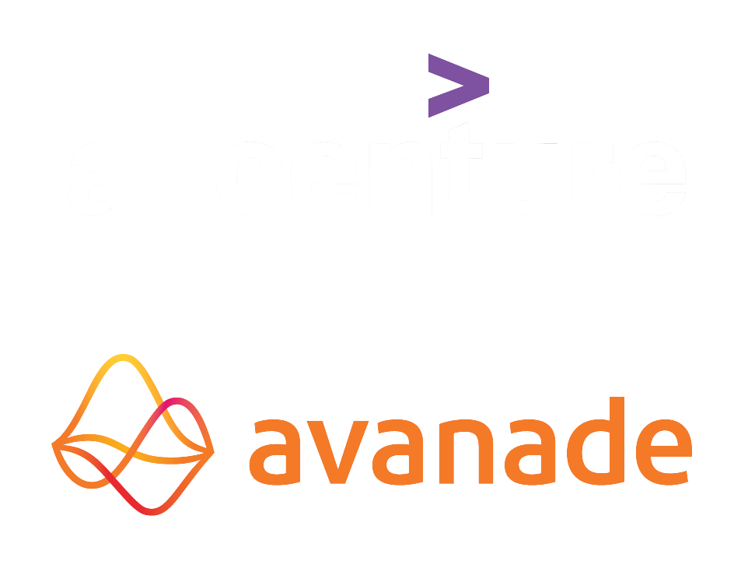



































Azure OpenAI 服务
Notes:
We’ve seen tremendous customer momentum, spanning industries and use cases.

Slide 15
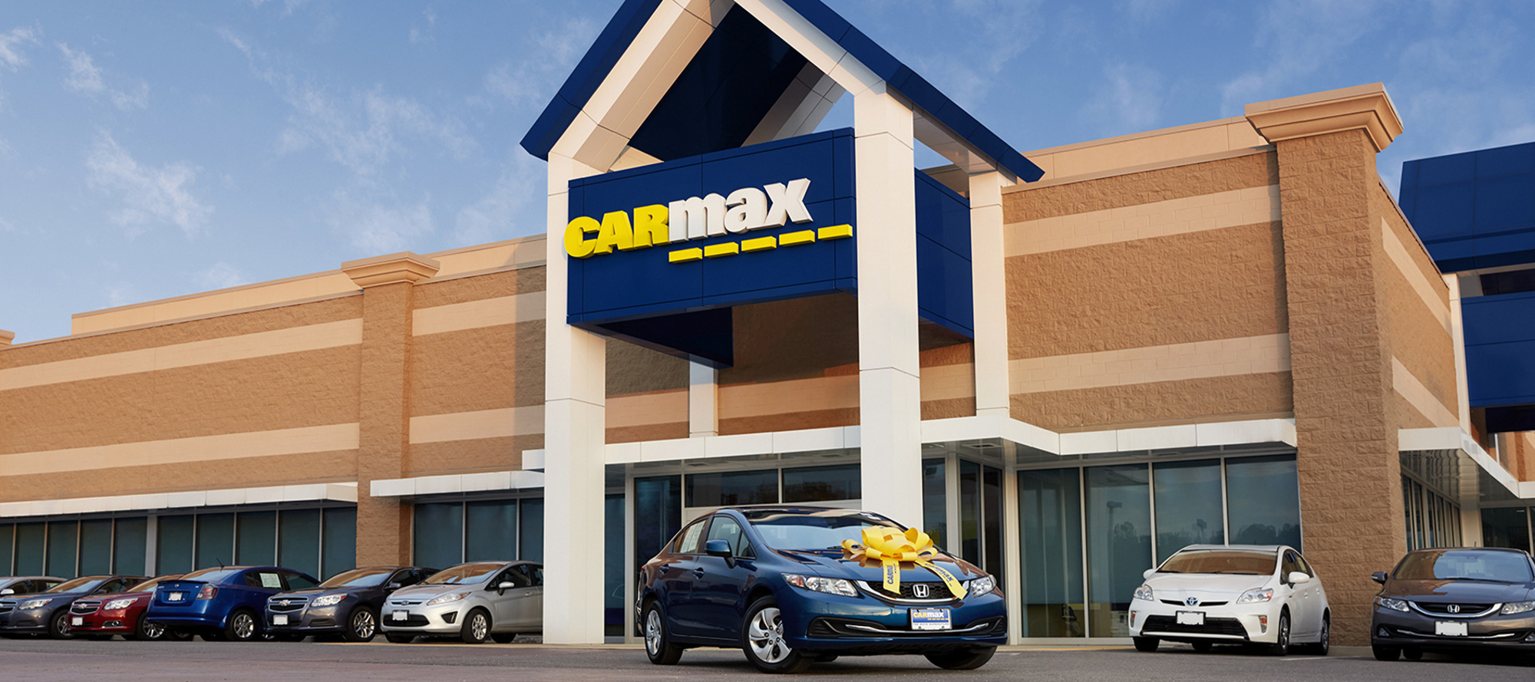

在短短几个月的时间里
完成了11年的车辆数据摘要
Notes:
自 1993 年以来，CarMax 已从一家颠覆行业的初创公司发展成为美国领先的二手车零售商。 不过，CarMax 并不满足于这一成功——该公司不断寻求创新方法，为众多客户提供更好的购车体验。 在 Microsoft Azure OpenAI 服务的帮助下，CarMax 简化了其汽车研究页面文本摘要的创建，快速为客户提供有意义的内容，同时提高了页面的搜索引擎排名。 以这一成功为基础，CarMax 期望在其网站上添加更多人工智能生成的内容。
挑战：CarMax 的库存中有 45,000 辆汽车，因此需要一种快速高效的方法来分析客户评论并为每种型号提供简短、有意义的摘要，以帮助潜在购买者并提高页面的搜索引擎排名。
解决方案：选择与 OpenAI 合作后，CarMax 迁移到 OpenAI 服务，以利用它提供的可扩展性、安全性和负责任的 AI 功能。
影响：CarMax 能够在几个月内制作出相当于 11 年的汽车摘要，让编辑人员能够专注于更实质性的内容，为客户提供有价值的见解，并成功提升搜索排名。
https://customers.microsoft.com/en-us/story/1501304071775762777-carmax-retailer-azure-openai-service

Slide 16

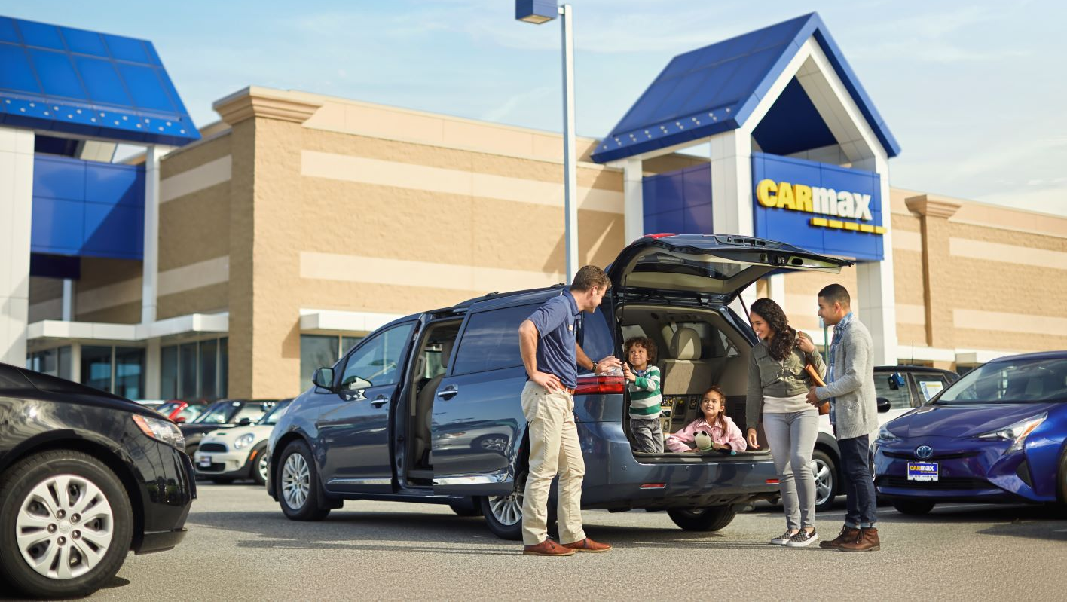



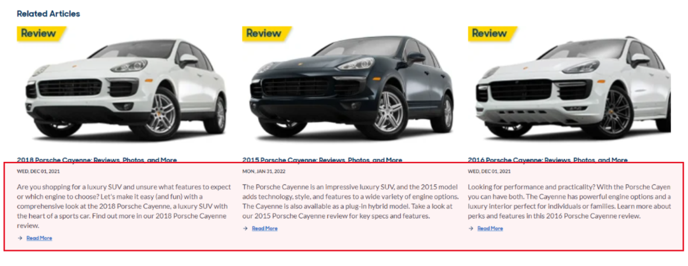
CarMax 使用 Azure OpenAI Service 汇总客户对车辆和门店的评价，创建营销内容，提供车辆内饰对比信息。使用 OpenAI 节省了他们的市场外勤人员支出，使他们能够领先竞争对手向客户提供新信息。
“通过 Azure OpenAI 服务，我们可以创建营销内容，提前触达客户，推动决策。”
Shamim Mohammad, CarMax 执行副总裁兼首席信息和技术官 “
“OpenAI Service 无疑在我们的 SEO 优化中发挥了重要作用。”
Sean Goetz,应用系统总监
Notes:
Microsoft Customer Story-CarMax puts customers first with car research tools powered by Azure OpenAI Service

Slide 17
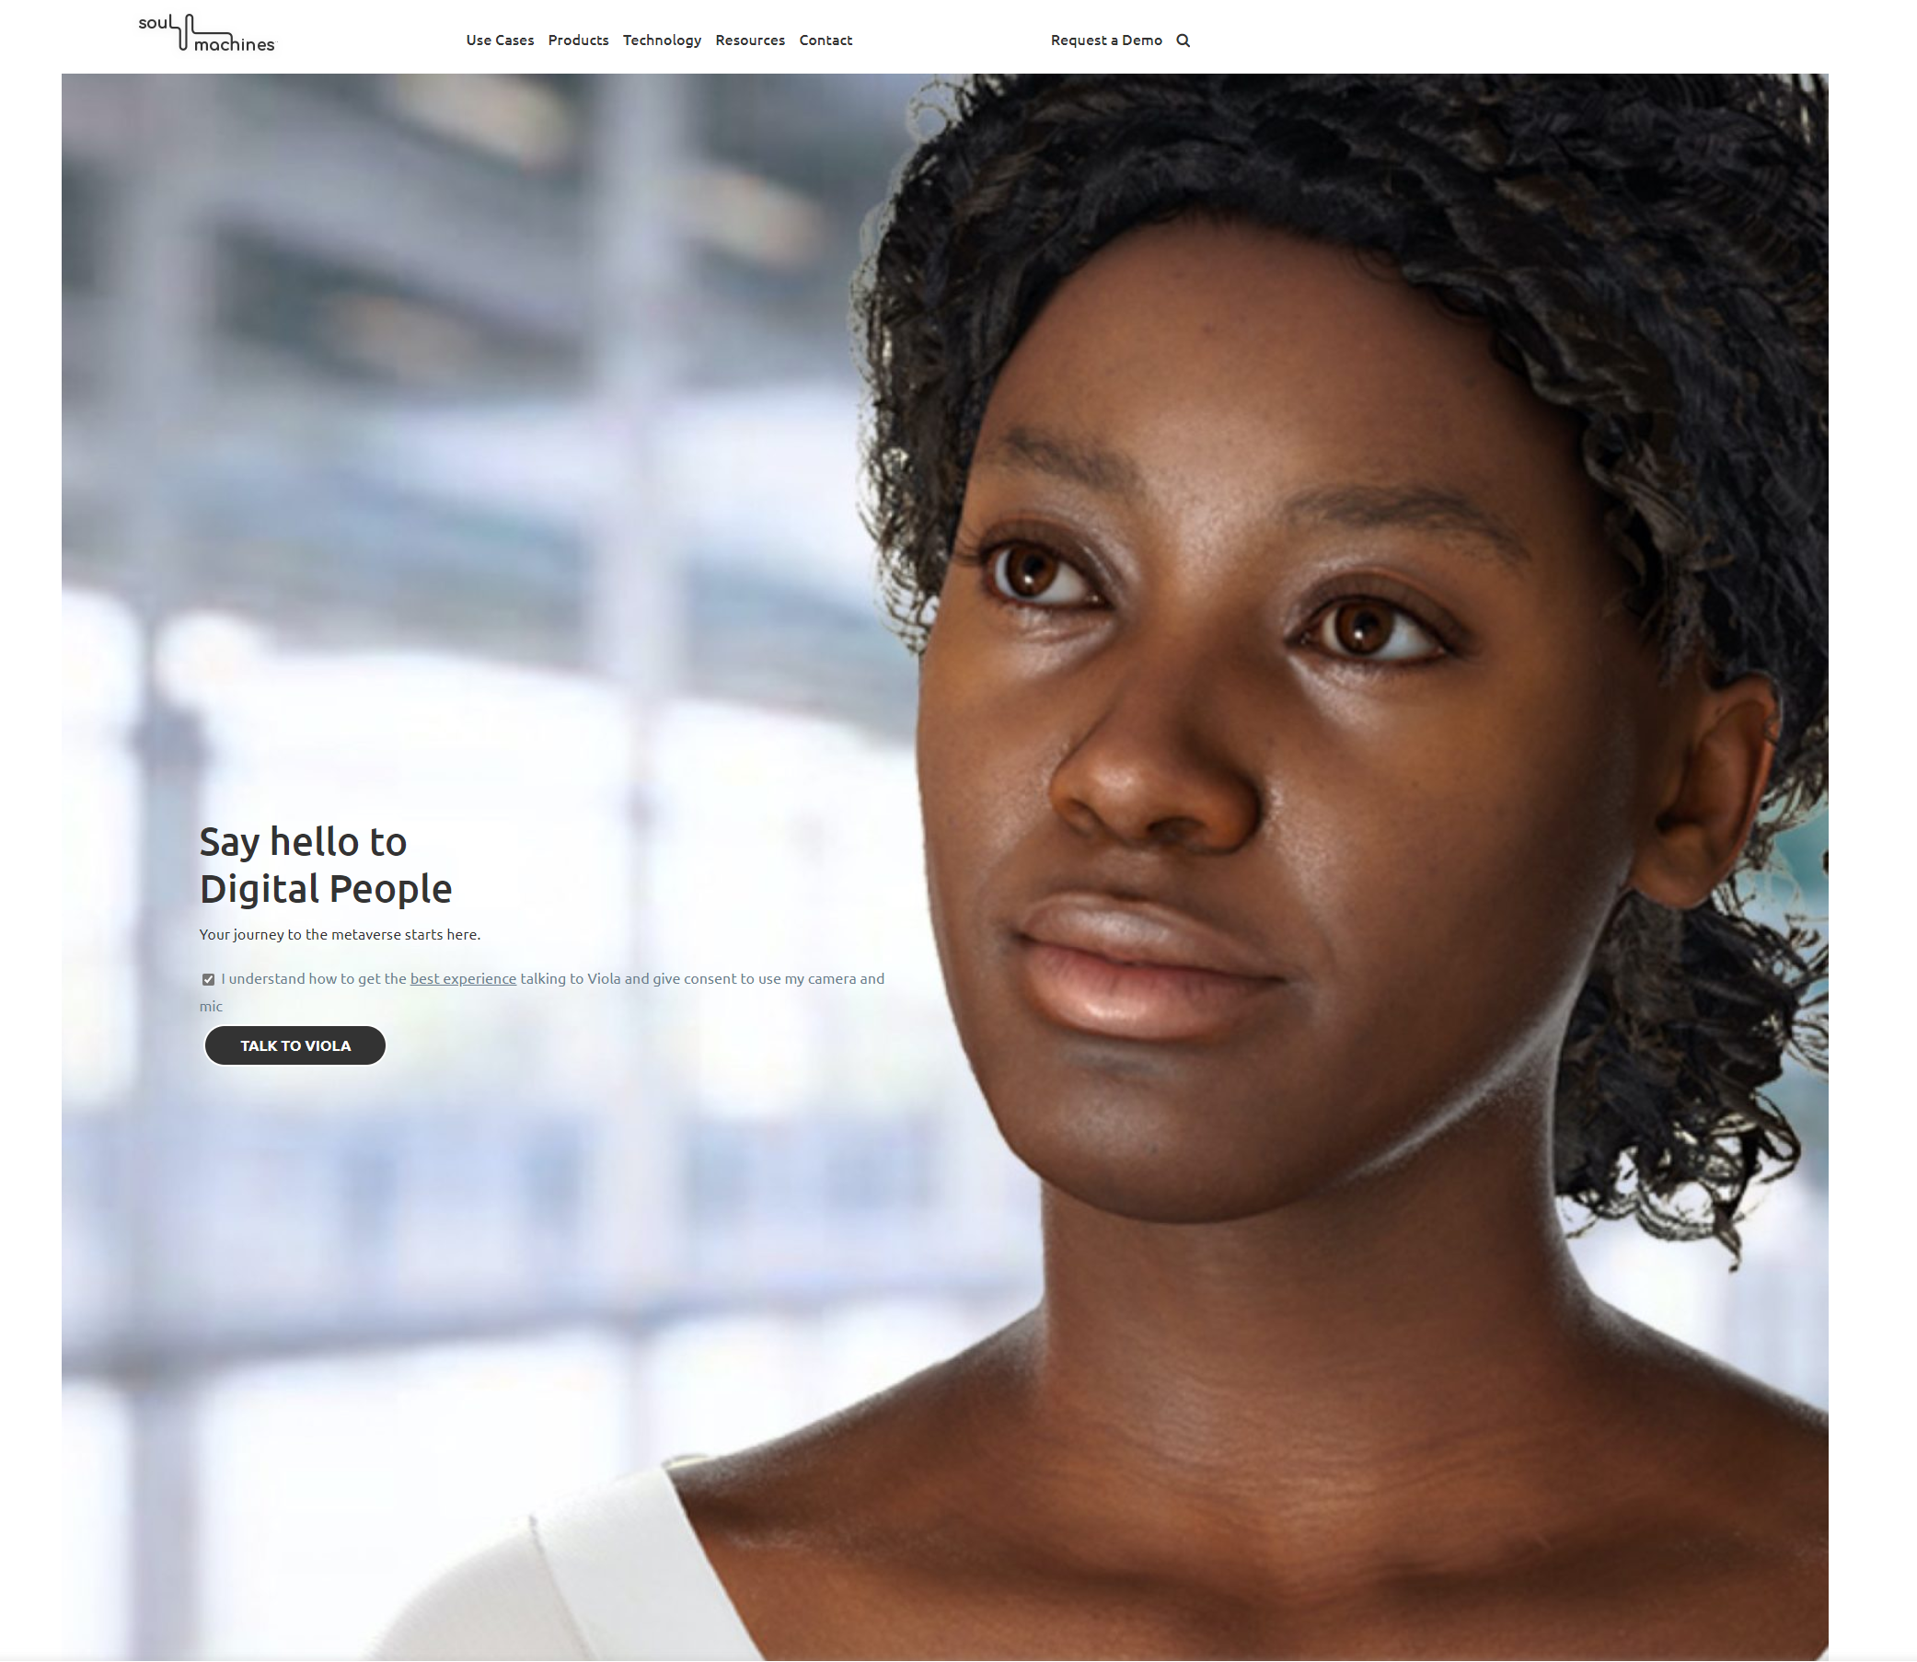

Soul Machines 创造的数字人可以与客户建立互动及情感联系，进而改变品牌体验。
Soul Machines 正将 OpenAI 用于情感塑造，以增加数字人的同理心，从而使其与用户进行更深入、更具意义的对话。
“Soul Machines 正在使用 Azure OpenAI 服务为他们的媒体和娱乐产品自动生成内容。例如，内容生成可以帮助他们复制生成带有头像和人物的对话。”

Slide 18


Farmlands 是新西兰最大的农产品收购集团。根据 Dynamics 365 系统记录，他们每年与客户有超过 45 万次互动联系。
他们使用 Azure OpenAI Service 来获取 Dynamics 沟通记录中出现的关键字或短语及其所传达的情绪价值。
他们用 Davinci 和 Curie 模型来捕捉当前的高频关键词，并进行总结，用户可以进一步查看事件或沟通概要。
“它节省了我们呼叫中心工作人员的时间，改善了客户体验”
– Gareth Pullar, Farmlands 洞察和分析经理
“内容生成改变了游戏规则。这真的是一项振奋人心的技术。”
– Jean van Schalkwyk, 商业智能主管

Slide 19


客户: Trelent
行业: 专业服务
规模（员工数）: 1-49
国家: 加拿大 产品和服务: Azure OpenAI Service
阅读完整案例
“有 OpenAI Service 这样的产品提供支持，你可以把更多精力放在真正重要的事情上，专注于为客户提供优质的体验、出色的产品和更大的价值。”
—Calum Bird, CEO, Trelent
Trelent 是一家提供代码文档解决方案的种子轮初创公司，他们使用 OpenAI Codex 算法发现目标受众来自于高速增长的科技公司，这些公司的技术团队普遍大而分散。
问题：一个只有两人的团队如何为客户提供企业级服务?
他们在一场微软面向初创公司的研讨会上找到了答案：微软 Azure OpenAI Service 可匹配 Trelent 正在使用的强大的 OpenAI 算法和 Azure 安全防护、安全管控技术，还可以凭借 Azure 全球可用的优势，与初创公司现有的解决方案形成合力。
有了 Azure OpenAI Service 的支持, Trelent 的方案在内容过滤、安全性提升和响应时间缩减方面(从1-3秒下降到平均750毫秒)都受益颇深。这些企业级功能极大地解放了 Trelent 工程师的生产力，使他们可以专注于核心创新业务。

Slide 20
OpenAI赋能微软产品

Slide 21






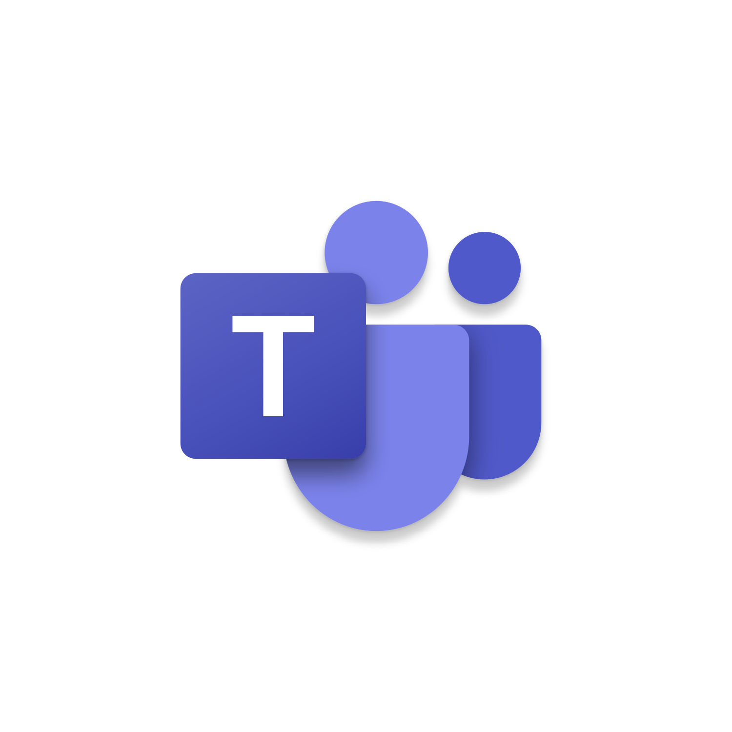


Microsoft AI and OpenAI
Vision Service
更优的搜索和问答体验
Turing
丰富的语言理解
Azure
认知服务
Speech Service
提升客户参与和支持度
Z-Code
100 种语言翻译
Language Service
更合适，更精准的内容匹配
Decision Service
Florence
突破性视觉识别
OpenAI Service
更简单的邮件管理和会议规划
OpenAI
Cognitive Search
更便捷的知识管理
GPT
类人语言生成
Form Recognizer
应用 Azure 技术的 AI 服务
更高效的会议管理
Immersive Reader
DALL-E
真实图像生成
更好的阅读和写作辅助
Bot Service
Codex
高级代码生成
Video Analyzer
更合适、精准的内容

Slide 22
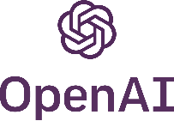

OpenAI Codex
使 APIs 更易于访问
加速软件开发
拓宽编程人员范围

Slide 23
OpenAI Codex 模型
从基本模型派生，并在 NL 和代码上进行训练(数十亿行代码)
支持多种编程语言
Python, C#, SQL, Java, JavaScript, TypeScript, Go, Perl, PHP, Ruby, Swift, Shell (bash)
多种任务
注释 → 代码
自动完成函数或下一行(领会上下文)
知识搜索(API 或库调用)
给代码做注释
代码重构
应用场景
从自然语言到代码
给代码做注释
代码重构
按自然语言编写代码
从自然语言到 SQL

Slide 24

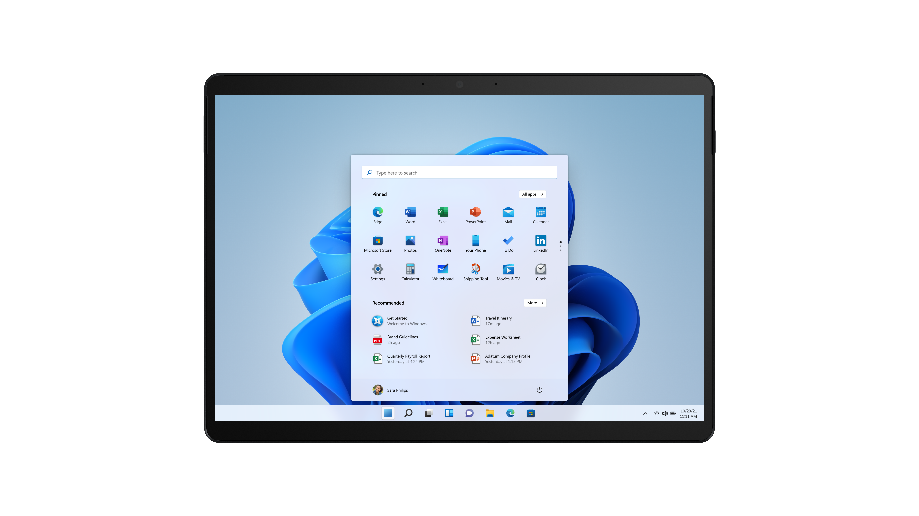
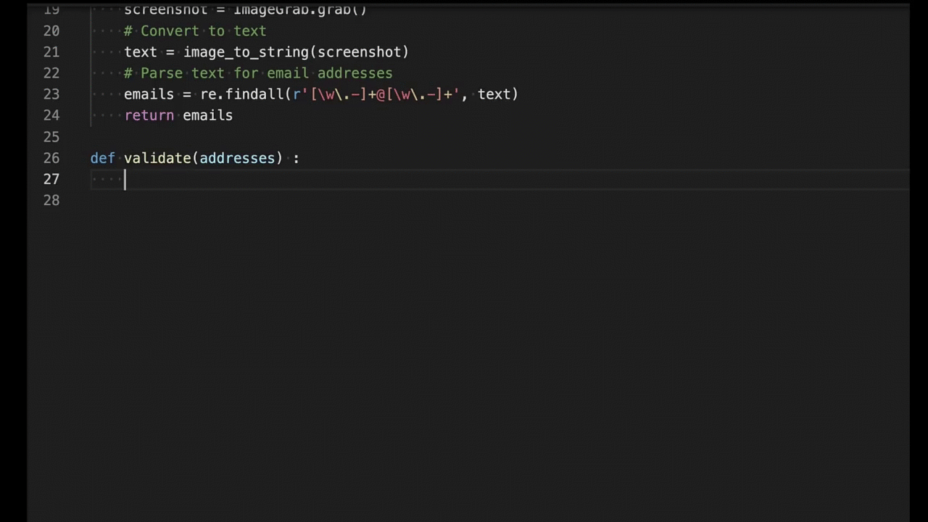
GitHub Copilot
你的专属AI程序员
Notes:
GitHub Copilot draws context from the code you’re working on and suggests whole lines or entire functions. As you type, it adapts to the way you write code to help you complete your work faster.
More information: GitHub Copilot · Your AI pair programmer

Slide 25
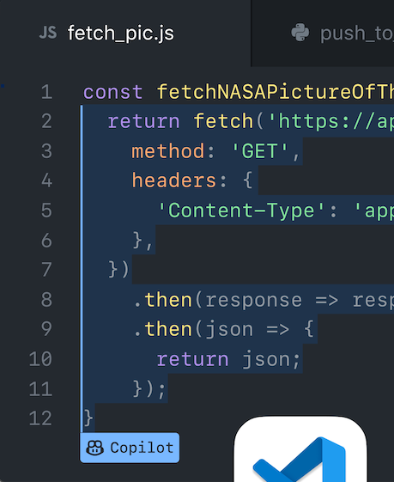




OpenAI Codex 模型
OpenAI Codex 模型
GitHub
专属代码
提供编辑器上下文
提供建议
改善建议
GitHub Copilot 服务
互联网上的公共
代码和文本

Slide 26
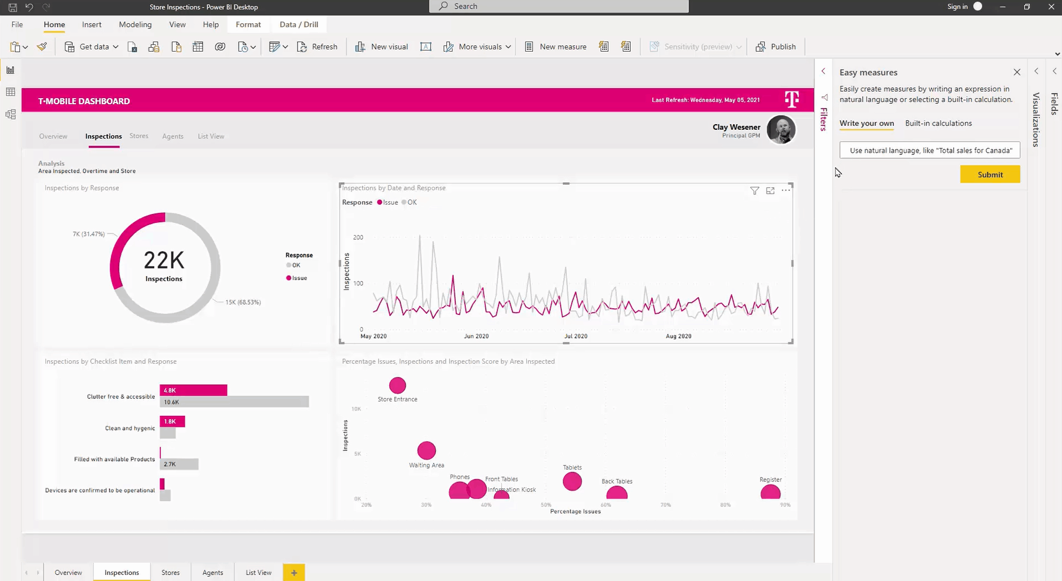
Power BI
用自然语言生成 DAX 表达式
Notes:
Customers can use natural language to describe what they’re trying to accomplish and have Power BI automatically create a DAX expression for them, powered by GPT-3. By using natural language to create DAX calculations, we are further democratizing the ability to create sophisticated business logic without having to become a DAX expert.
More information: Enabling intelligent experiences with Power BI for developers, data scientists, and data engineers | Microsoft Power BI Blog | Microsoft Power BI

Slide 27
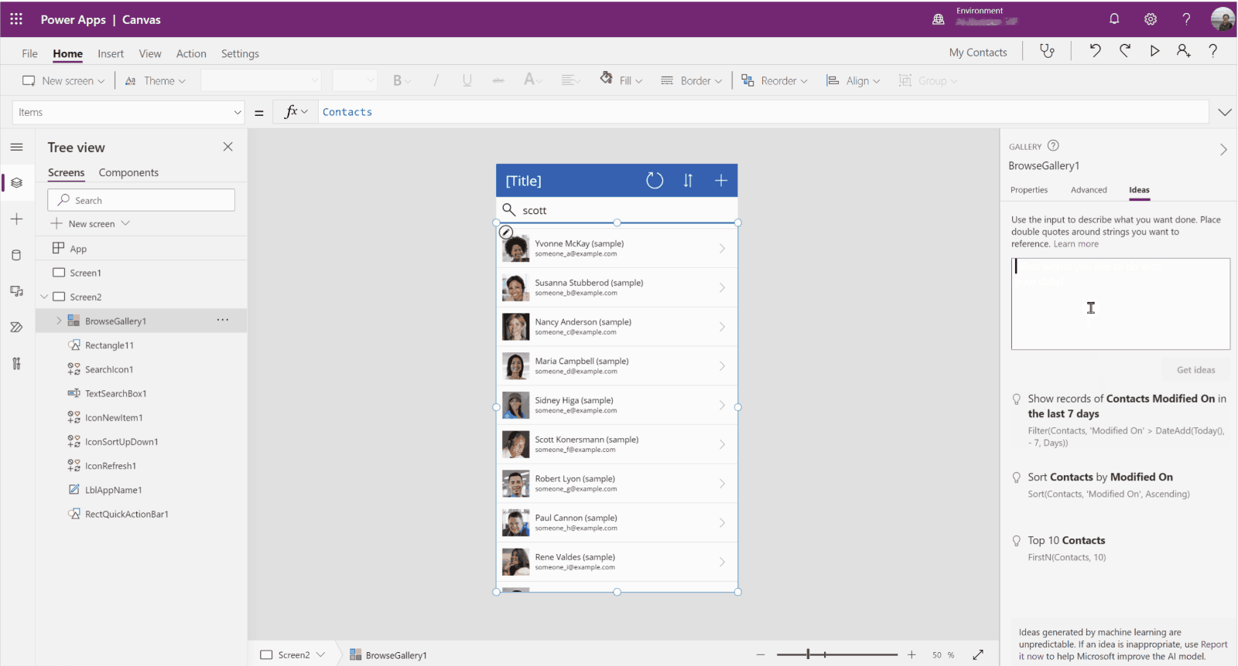
Power Platform
Power Fx 公式
Notes:
Customers can generate Power Fx formulas with the help of the GPT-3 model and use them to build your app in Power Platform.
More information: Getting Started with GPT-3 in Power Platform - Developer Support (microsoft.com)

Slide 28
谢谢

Slide 29

Notes:
Thank you

